Slide 1
Күн жүйесі. Ғаламшарлар.
Solar system. Planets

Slide 2
You will
аспан денелерінің қозғалысын түсіндіру
Explaining the movements of the celestial bodies

Slide 3
https://www.youtube.com/watch?v=RJ2bQWH6GCM
https://www.youtube.com/watch?v=F2prtmPEjOc

Slide 4
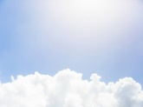
Terminology
Қазақша | Орысша | Ағылшынша
Күн жүйесі | Солнечная система | Solar system
Ғаламшар | Планета | Planets
Күн | Солнце | Sun
Жер | Земля | Earth
Ай | Луна | Month
Меркурий | Меркурий | Mercury
Шолпан | Венера | Venus
Марс | Марс | Mars
Сатурн | Сатурн | Saturn
Юпитер | Юпитер | Jupiter
Уран | Уран | Uranus
Нептун | Нептун | Neptune
Плутон | Плутон | Pluto

Slide 6
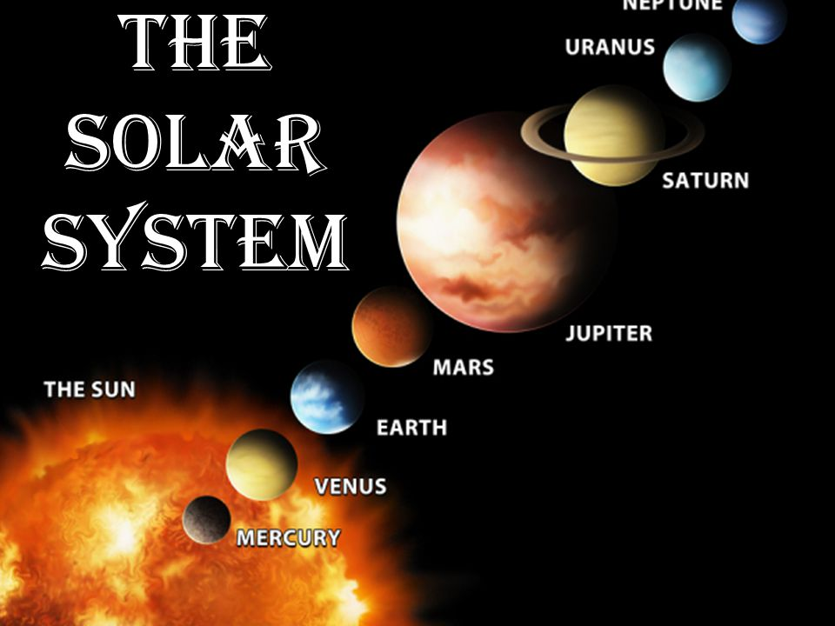

Slide 7
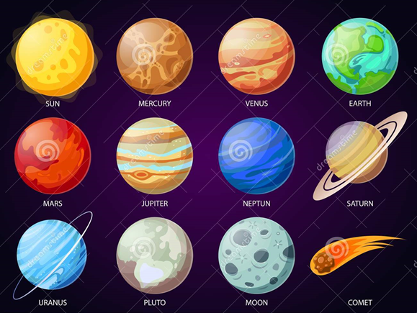
Planets

Slide 8
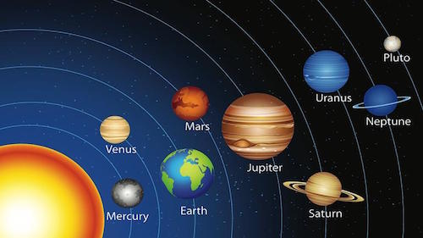
Planets

Slide 9
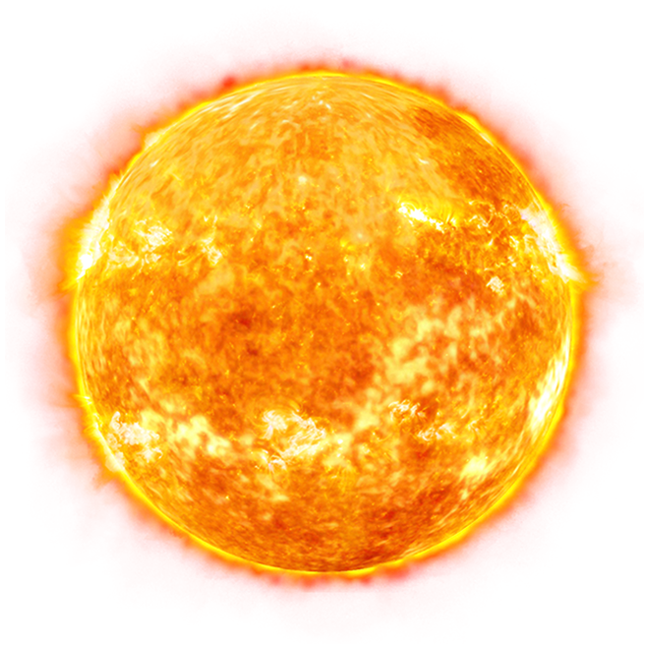
Sun
The Sun is the star at the center of the Solar System.
Күн - Күн жүйесінің орталығындағы жұлдыз.
Surface Temperature: 5500 °C
Circumference at Equator: 4,370,005.6 km
Diameter: 1,392,684 km
Mass: 1,989,100,000,000,000,000, 000 billion kg (333,060 x Earth)
Type: Yellow Dwarf (G2V)
Age: 4.6 Billion Years

Slide 10
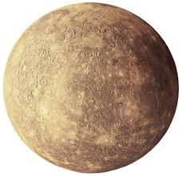
Mercury
Mercury is the closest planet to the Sun
Mercury orbits the Sun in 88 days
Mercury does not have a companion
Меркурий - Күнге ең жақын планета
Меркурий 88 күнде Күнді айналады
Меркурийдің серігі жоқ

Slide 11
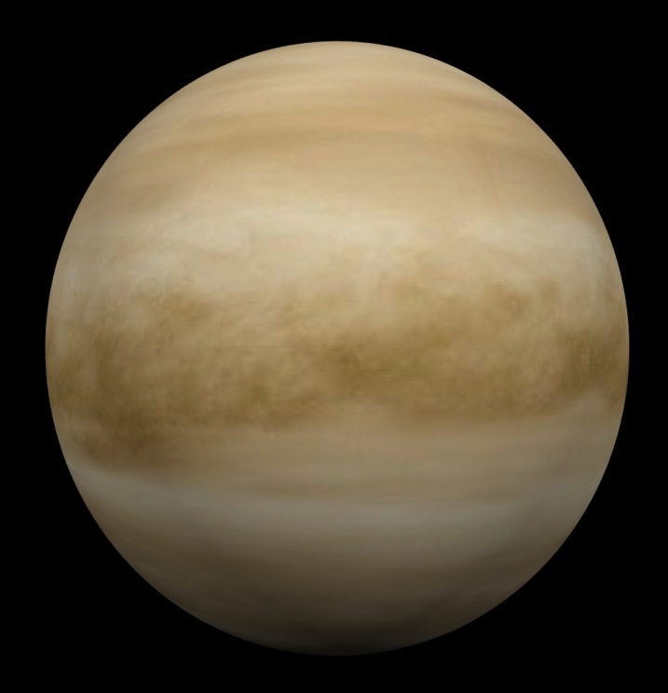
Venus
Second planet from the Sun
It is slightly smaller than Earth
It’s gravity is similar to that of Earth
Күннен кейінгі екінші ғаламшар
Ол Жерден сәл кіші
Оның ауырлығы Жердің салмағына ұқсас

Slide 12
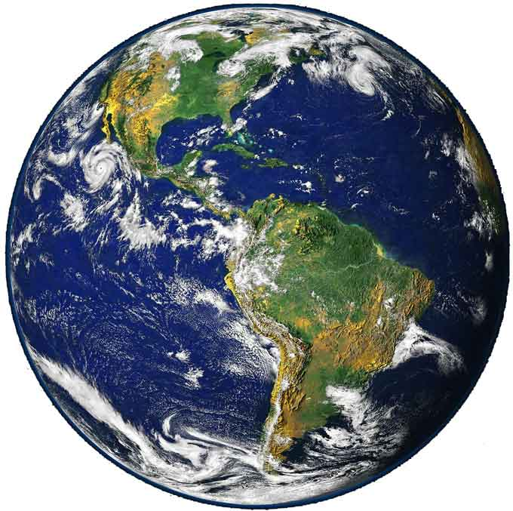
Earth
The Earth moves around the Sun
Жер Күнді айнала қозғалады
Earth - the third planet from the Sun
Жер - Күннен кейінгі үшінші планета
Earth formed over 4.5 billion years ago.
Жер 4,5 миллиард жыл бұрын пайда болған.

Slide 13
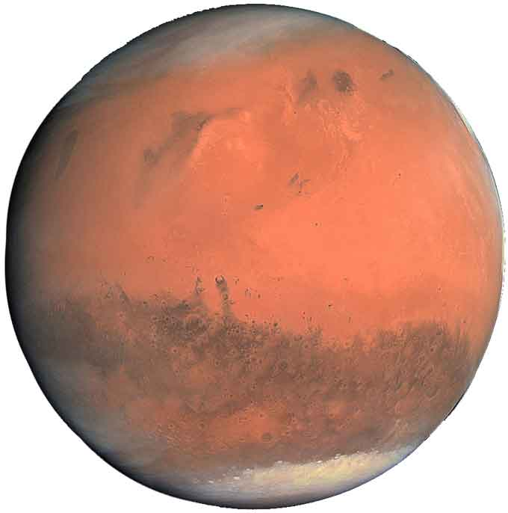
Mars
Mars is the fourth planet from the Sun and the second-smallest planet in the Solar System after Mercury. In English, Mars carries a name of the Roman god of war and is often referred to as the 'Red Planet'.
Марс - Күннен шыққан төртінші планета және Күн жүйесіндегі Меркурийден кейінгі екінші кіші планета. Ағылшын тілінде Марс римдік соғыс құдайының атын алып, оны «Қызыл планета» деп атайды.
The companions of Mars are FABOS and DAIMOS

Slide 14
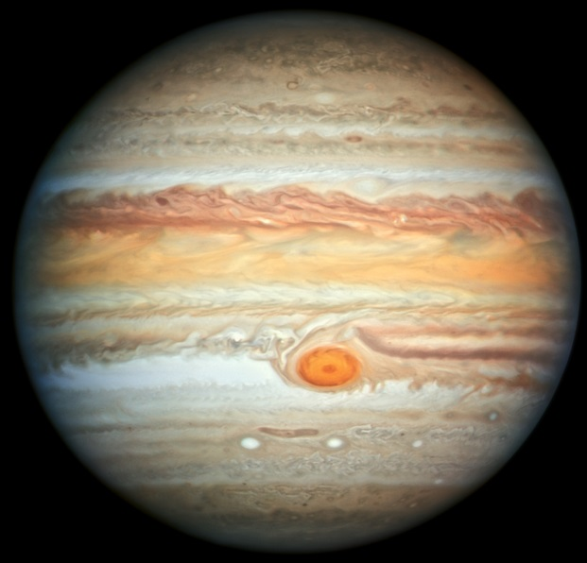
Jupiter
Jupiter is the fifth planet from the Sun and the largest in the Solar System. It is a gas giant with a mass one-thousandth that of the Sun, but two-and-a-half times that of all the other planets in the Solar System combined. It is named after the Roman god Jupiter.
Юпитер Күннен бесінші планета және Күн жүйесіндегі ең үлкен ғаламшар. Бұл күн массасының мыңнан бір бөлігін құрайтын газ алыбы, бірақ Күн жүйесіндегі барлық басқа планеталардан екі жарым есе көп. Ол римдік құдай Юпитердің есімімен аталған.
Jupiter has 16 companions

Slide 15
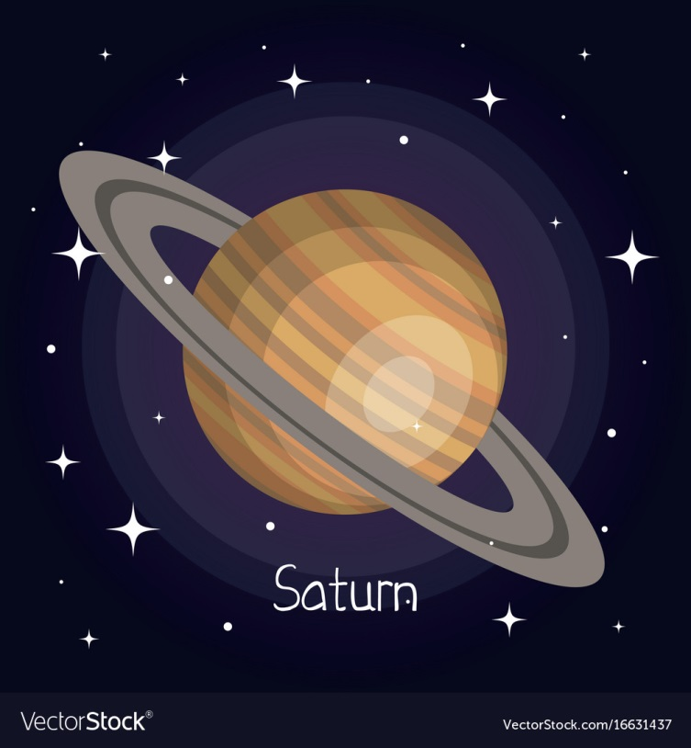
Saturn
Сатурн - Күннен алтыншы планета және Күн жүйесіндегі Юпитерден кейінгі екінші үлкен ғаламшар. Сатурн, сонымен қатар Юпитер, Уран және Нептун газ алпауыттары ретінде жіктеледі. Сатурн Рим ауылшаруашылық құдайының атымен аталған. Сатурнның символы - орақ (Юникод: ♄).
Saturn is the sixth planet from the Sun and the second-largest in the Solar System, after Jupiter. It is a gas giant with an average radius about nine times that of Earth. It has only one-eighth the average density of Earth; however, with its larger volume, Saturn is over 95 times more massive. Saturn is named after the Roman god of wealth and agriculture; its astronomical symbol (♄) represents the god's sickle.
Saturn has
17 companions

Slide 16
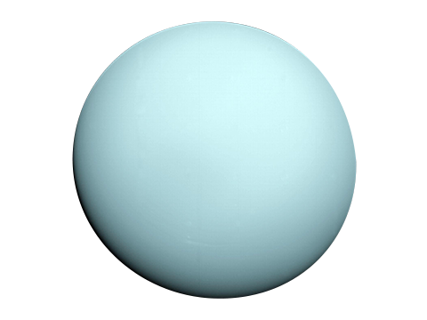
Uranus
Uranus - is the seventh planet from the Sun. It has the third-largest planetary radius and fourth-largest planetary mass in the Solar System. The interior of Uranus is mainly composed of ices and rock.
Уран - Күннен шыққан жетінші ғаламшар. Ол планетарлық радиусы бойынша үшінші және Күн жүйесіндегі төртінші ең үлкен планетарлық массаға ие. Уранның ішкі жағы негізінен мұз бен жыныстардан тұрады.

Slide 17
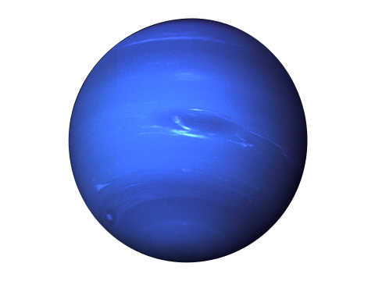
Neptune
Neptune is the eighth and farthest known planet from the Sun in the Solar System. In the Solar System, it is the fourth-largest planet by diameter, the third-most-massive planet, and the densest giant planet. It is named after the Roman god of the sea and has the astronomical symbol ♆, a stylised version of the god Neptune's trident.
Нептун - Күн жүйесіндегі Күннен белгілі сегізінші және ең алыс планета. Күн жүйесінде ол диаметрі бойынша төртінші, ең массивті үшінші және ең тығыз ғаламшар болып табылады. Ол теңіздегі римдік құдайдың атымен аталған және астрономиялық символы ♆ Нептун құдайы тридінің стильдендірілген нұсқасы бар.

Slide 18
